Slide 1
5-дәріс Аквариум организмдерінің жалпы әртүрлілігі және маңызы.
Аквариум өсімдіктерінің сипаттамалары, функциялары және әртүрлілігі. Қалқымалы өсімдіктер.

Slide 2
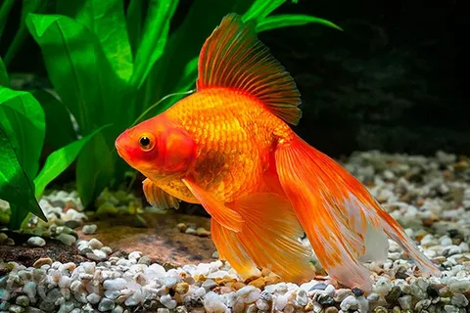
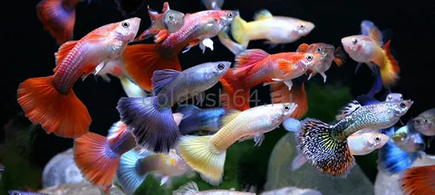
Аквариум – жасанды су экожүйесі. Онда әртүрлі тірі ағзалар бірге өмір сүреді:
1️⃣ Балықтар
Негізгі тұрғындары. Мысалы:
Carassius auratus (алтын балық)
Poecilia reticulata (гуппи)
Pterophyllum scalare (скалярия)
Маңызы:
Эстетикалық көрік береді
Биологиялық тепе-теңдікті сақтауға қатысады
Білім беру және ғылыми бақылау нысаны

Slide 3
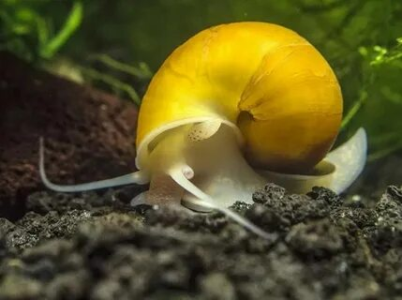
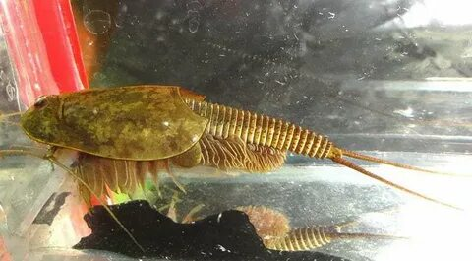
Омыртқасыздар
Ұлулар (ампулярия)
Асшаяндар
Шаянтәрізділер
Маңызы:
Су түбін және шыныны тазартады
Қалдықтарды ыдыратады

Slide 4
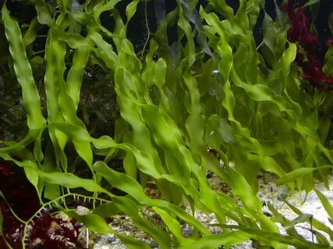
Микроағзалар
Бактериялар
Балдырлар
Маңызы:
Азот айналымын қамтамасыз етеді
Органикалық қалдықтарды ыдыратады

Slide 5
Аквариум өсімдіктері
Аквариум өсімдіктері – су экожүйесінің маңызды бөлігі.
🌿 Негізгі сипаттамалары:
Суда толық немесе жартылай өседі
Тамыр, сабақ, жапырақ жүйесі бар
Жарыққа тәуелді
🌱 Функциялары:
Фотосинтез арқылы оттек бөледі
Көмірқышқыл газын сіңіреді
Балықтарға паналау орны болады
Суды табиғи сүзгіден өткізеді
Эстетикалық көрік береді

Slide 6
Аквариумның топырағына өсімдікті 2 түрлі жолмен отырғызуға болады. Біріншісі, аквариумға су толтырмастан бұрын ылғалды топыраққа өсімдікті отырғызады. Алдымен саусақпен шұңқыр жасайды. Өсімдіктің тамыры тым үлкен болса, қайшымен ұшын кесіп тастайды. Дайындалған шұңқырға өсімдіктің тамыры сынып қалмауына, жан - жағына тегіс жайылуын қадағалап отырғызады. Су өсімдігінің тамыры сынғыш өте нәзік болып келеді. Сондықтан топырақты сақтықпен ақырын себу керек. Аласа өсімдіктерді алдыңғы жағына орналастырады. Өсімдік отырғызылғаннан кейін, топырақты су шайып, өсімдік су бетіне қалқып кетпес үшін, аквариумның түбін жауып тұратындай бір табақ жай қағаз картон салады. Бұдан кейін су құйылады. Судың деңгейі аквариумның ернеуіне 3 - 4 см қалғанда қағаз ептеп алынады. Су толтырылған соң аквариум әйнекпен жабылады. Өсімдіктер тамыр алып өскенше бірнеше күн тұрады. Осыдан соң аквариумның ішіне балық жіберіледі.
Екінші жолы, өсімдікті су астындағы топыраққа отырғызады. Ол үшін аквариумға онша толтырмай су құяды да, өсімдікті су ішіндегі топыраққа отырғызады.

Slide 7
Аквариум өсімдіктерінің әртүрлілігі
1️⃣ Тамырлы өсімдіктер
Echinodorus amazonicus
Vallisneria spiralis
2️⃣ Мүк тәрізділер
Taxiphyllum barbieri
3️⃣ Қалқымалы өсімдіктер
Су бетінде еркін қалқып өседі.
Ерекшеліктері:
Тамыры суға салбырап тұрады
Жарықты жақсы көреді
Су бетін көлеңкелеп, балдырлардың көбеюін тежейді

Slide 8
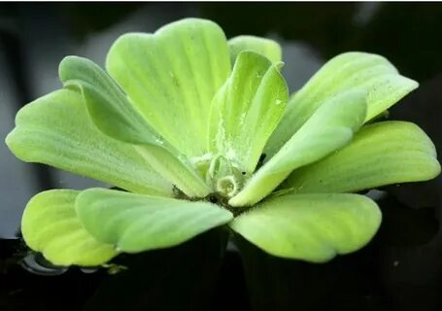
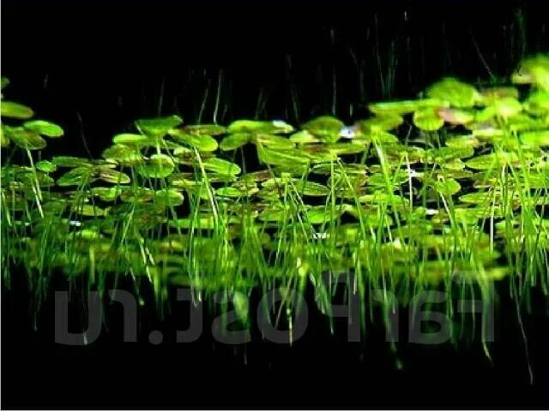
Мысалдар:
Pistia stratiotes (су салаты)
Lemna minor (ряска)
Salvinia natans
Маңызы:
Суды нитраттардан тазартады
Шабақтарға қорғаныш болады
Су температурасын тұрақтандырады

Slide 9
Қорытынды
Аквариум организмдері – бір-бірімен тығыз байланыста өмір сүретін тұтас экожүйе.
Өсімдіктер су сапасын жақсартып, балықтардың тіршілігіне қолайлы орта жасайды. Әсіресе қалқымалы өсімдіктер биологиялық тепе-теңдікті сақтауда үлкен рөл атқарады.

